Slide 1
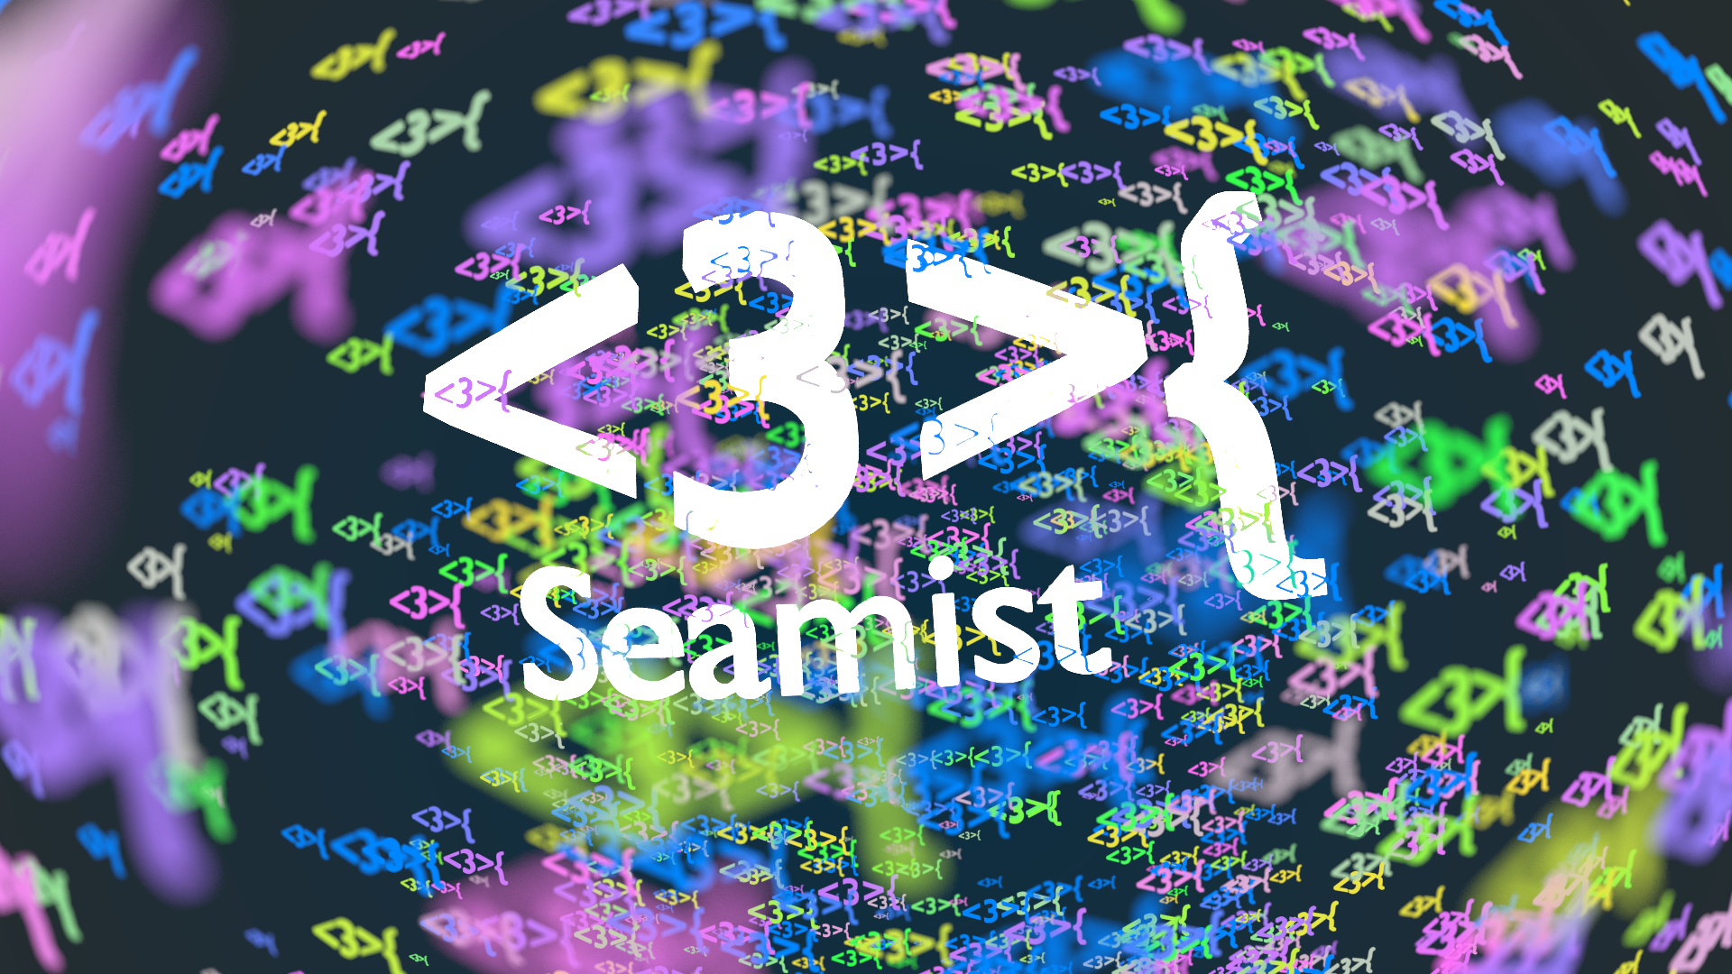

Slide 2
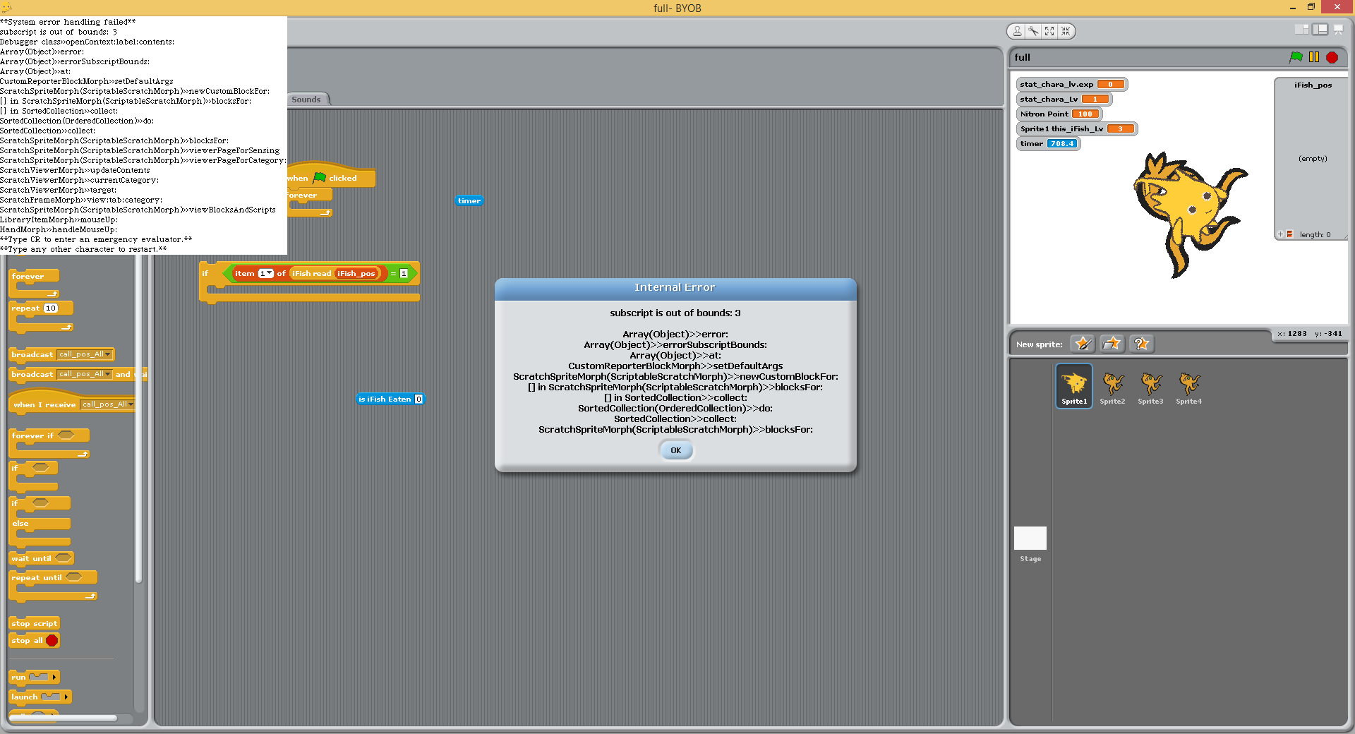
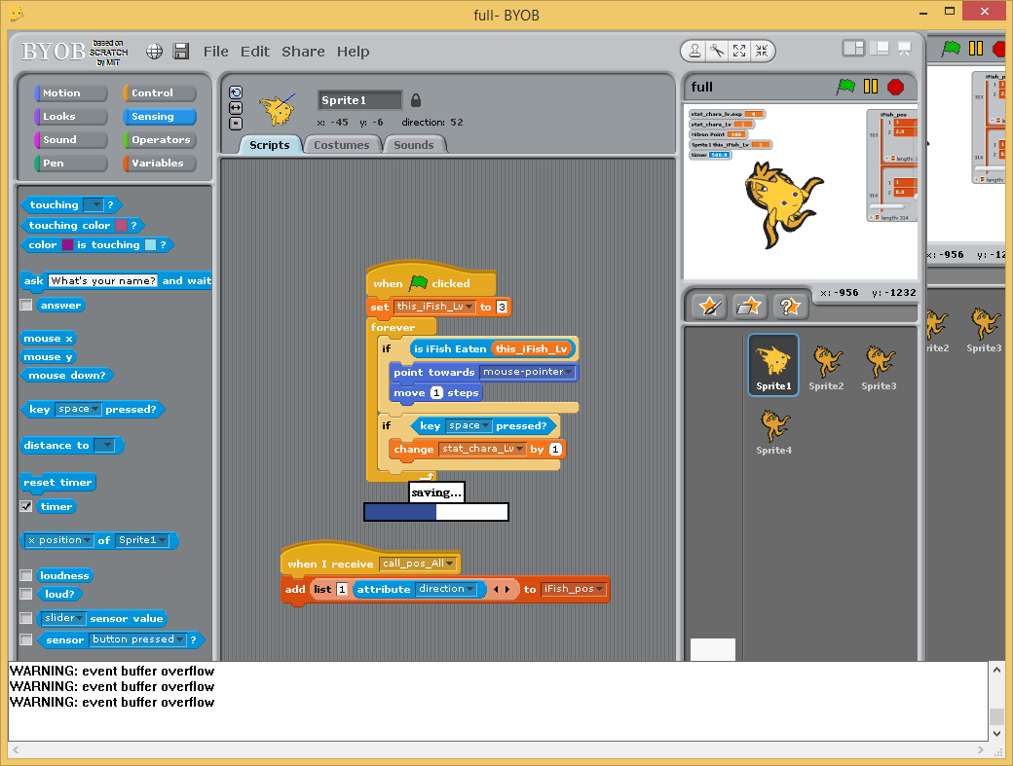

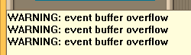

Slide 3

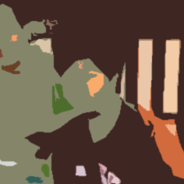



^
Supitch Angchanpen status : Wake
Narumon Setdusit status : Wake
Akkhaporn Thurnrod
status : Dead

Slide 4
FF
<3>{
??
Concept How to Play Rule
FeedingFish
Seamist
????

Slide 5

What’s new in Seamist ?
Debug + Follow Path of idiot Fish + Center control [add array operation]
Add + List Operations [Ver. 0.2] + Story [In process] + function + Position + management + caller + leaning Algo [Error]

Slide 6


Performance Design
Fish.food(px,py) Fish.Enermy(px,py)
SP.force(px,py)
Welcome Screen
UI
Character Stat Cal
Ai Calculate
Platform
Calculation
Auto Direct
Centre Broadcasting
2nd Week

Slide 7
Performance Design
Fish.food(px,py) Fish.Enermy(px,py)
SP.force(px,py)
Character Stat Cal
Ai Calculate
Calculation
Auto Direct
Centre Broadcasting
2nd Week

Slide 8
Is iFish Eaten
iFish Lv
set stat_iFish = 0
If stat_iFish < stat_chara :
do[behavor iFish little]
else :
do[behavor iFish danger]
return TRUE / FALSE
for list in rang(num):
list[num] = [(name) , (direct) , (Px) , (Py) , (iFSTAT) , (CD)]

Slide 9
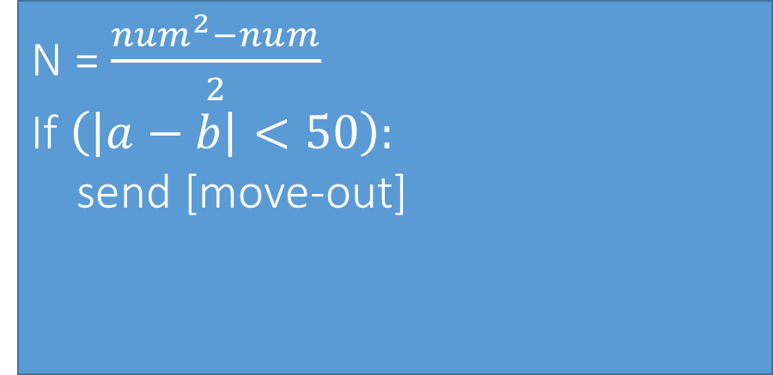
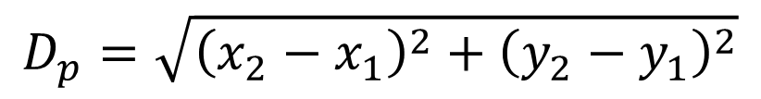
fish
กรณีปลาไม่กินปลาต่าง STAT
$$D_{p}=\sqrt{{\left(x_{2}−x_{1}\right)}^{2}+{\left(y_{2}−y_{1}\right)}^{2}}$$
(check-all (num))
N = $\frac{{num}^{2}−num}{2}$
If $\left(\left|a−b\right|<50\right):$
send [move-out]
Return รายชื่อตัวที่ใกล้กัน[]

Slide 10
ประมวลผล
รับค่าทุกๆอย่างจาก fish
รอบเวลา
CENTER
CONTROL

Slide 11
ประมวลผล
ตรวจ self status
มากกว่า
แจ้งพิกัสผู้เล่น
น้อยกว่า
สุ่มหนี
or
ไม่
หาเยื่อที่กินได้
มี
แจ้งพิกัสเยื่อ

Slide 12

